Slide 1











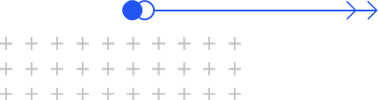

无锡宝通科技股份有限公司
前端微服务架构
—— 工业互联网应用迁移指南
作者：杨柳菁
时间：2022年9月10日

Slide 2









01
02
Catalogue
背景介绍
框架介绍
目录
03
04
工作原理
项目应用

Slide 3

BOTON
1
项目背景
缘起：随着工业互联网项目模块的不断增加，项目体积不断增大，对项目开发调试时的代码打包越来越不友好，例如：某人只负责某一个业务的开发，需要下载完整的项目，安装一些与本次开发无关的业务模块依赖包，包括开发完成后，只针对某一模块的业务迭代发布，也需要整体发布，非常的不友好，其次在多人协同开发时，需要组员间有非常强的协同能力，能解决代码冲突、发布同步等系列问题，还需要引入更为冗余的多分支管理方式。
意义：面对日益突出的这些痛点，急需要一个解决方案，来化解项目开发迭代的复杂度，提升开发效率及开发体验，同时又不需要对原有项目有太大的改造（对源代码的侵入小），对终端用户做到无感知。
思路：将一个大型应用，按业务或者模块的方式进行拆分，分成能单独部署运行的小型应用，基于基座有效的组合起来，通过这各方式来减轻整个项目在开发迭代周期各环节上的管理难度。

Slide 4
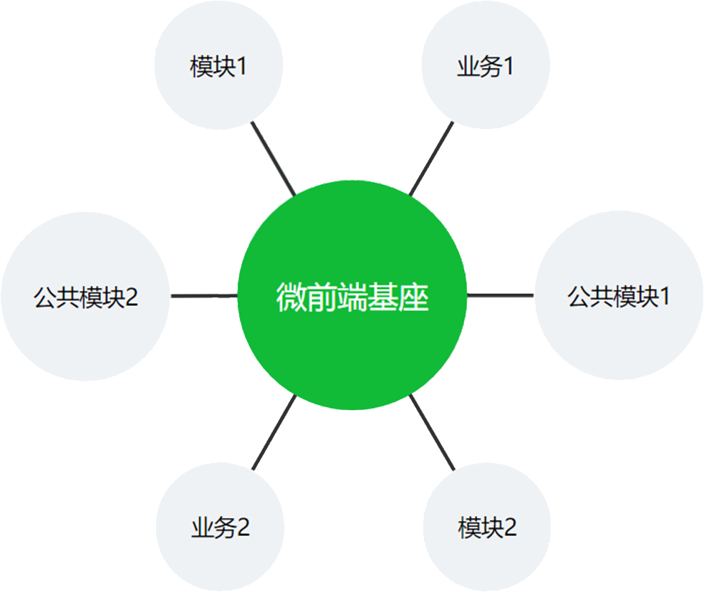
BOTON
2
微前端介绍
1，什么是微前端？
（1）微前端是一种类似于微服务的架构，
它将微服务的理念应用于浏览器端，
即将 Web 应用由单一的单体应用转变为
多个小型前端应用聚合为一的应用。
各个前端应用还可以独立运行、独立开发、独立部署。
（2）微前端的诞生主要为了解决如下两个问题：
将原先的一个巨无霸应用拆分成一个个的小项目，
这些小项目既可以独立开发部署，又可以自由组合。
复用（嵌入）别人的项目页面，其项目还是运行在
他自己的环境之上。
2，使用微前端的好处
各个独立子应用可以自由选择技术栈
快速打包，独立部署，互不影响，升级简单。
可以很方便的复用已有的功能模块，避免重复开发。

Slide 5
BOTON
3
微前端介绍
3，目前微前端主要的解决方案
（1）iframe 方案
iframe 最大的特性就是提供了浏览器原生的硬隔离方案，不论是样式隔离、js 隔离这类问题统统都能被完美解决。
但他的最大问题也在于他的隔离性无法被突破，导致应用间上下文无法被共享（主要是本地存储、全局变量和公共插件），两个项目不同源（跨域）情况下数据传输需要依赖 postMessage，随之带来的开发体验、产品体验的问题。
具体来说，使用 iframe 有如下常见的问题：
url 不同步。浏览器刷新 iframe url 状态丢失、后退前进按钮无法使用。
DOM 结构不共享。想象一下屏幕右下角 1/4 的 iframe 里来一个带遮罩层的弹框，同时我们要求这个弹框 要浏览器居中显示，还要浏览器 resize 时自动居中..
全局上下文完全隔离，内存变量不共享。iframe 内外系统的通信、数据同步等需求，主应用的 cookie 要透 传到根域名都不同的子应用中实现免登效果。
慢。每次子应用进入都是一次浏览器上下文重建、资源重新加载的过程。

Slide 6
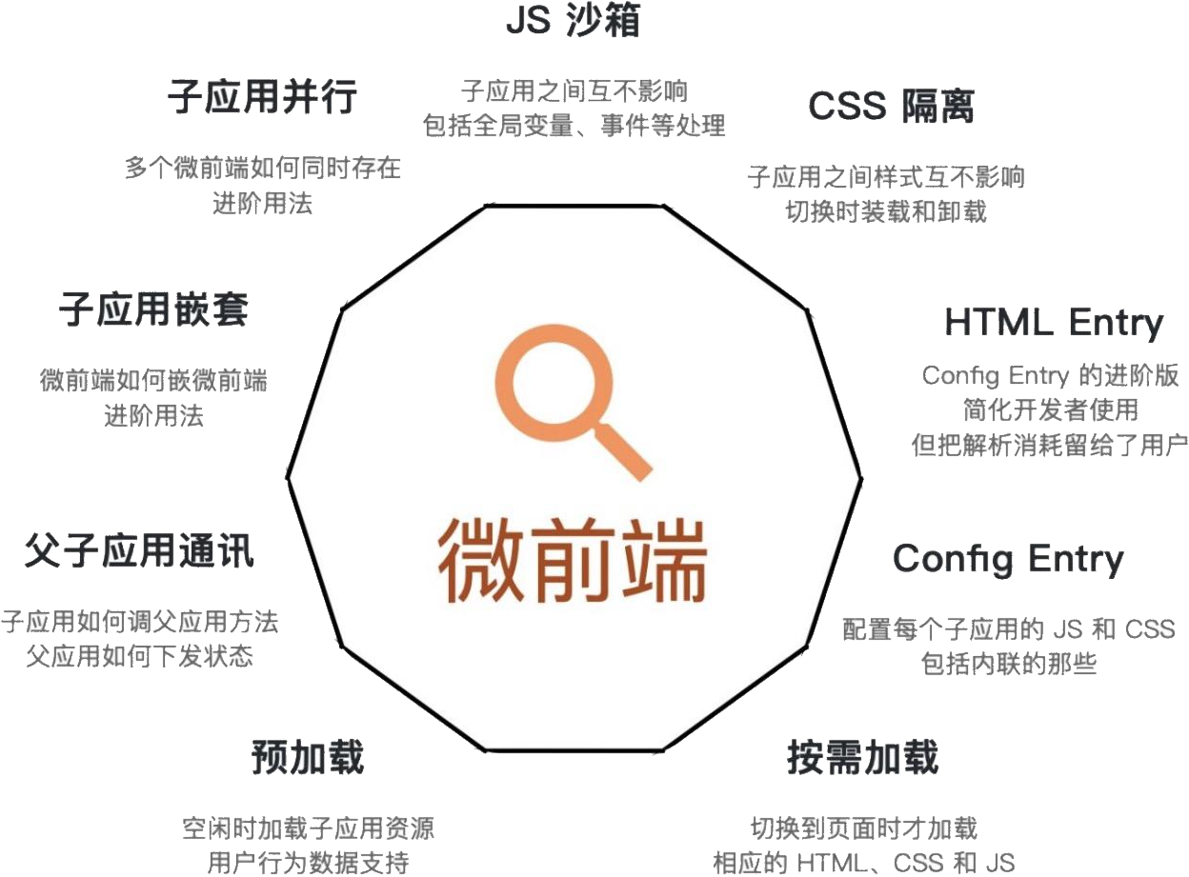
BOTON
4
微前端介绍
3，目前微前端主要的解决方案
（2）single-spa 方案
Single-spa 是一个将多个单页面应用聚合为
一个整体应用的 JavaScript 微前端框架。
简单来说就是将子项目的内容（包括容器、js）
插入到主项目，从而呈现出子项目的内容。
相对于 iframe，single-spa 让父子项目属于
同一个 document，这样做既有好处，
也有坏处。好处就是数据/文件都可以共享，
公共插件共享，子项目加载就更快了，
缺点是带来了 js/css 污染。
single-spa 上手并不简单，也不能开箱即用，
开发部署更是需要修改大量的 webpack 配置，
对子项目的改造也非常多。
。

Slide 7
BOTON
5
qiankun 介绍
1，什么是 qiankun？
qiankun 是一个基于 single-spa 的微前端实现库，孵化自蚂蚁金融基于微前端架构的云产品统一接入平台。它在 single-spa 的基础上，实现了开箱即用，除一些必要的修改外，子项目只需要做很少的改动，就能很容易的接入。
2，qiankun 主要特性
基于 single-spa 封装，提供了更加开箱即用的 API。
技术栈无关，任意技术栈的应用均可 使用/接入，不论是 React/Vue/Angular/ 还是其他等框架。
HTML Entry 接入方式，让我们接入微应用像使用 iframe 一样简单。
样式隔离，确保微应用之间样式互相不干扰。
JS 沙箱，确保微应用之间 全局变量/事件 不冲突。
资源预加载，在浏览器空闲时间预加载未打开的微应用资源，加速微应用打开速度。

Slide 8
BOTON
6
方案对比
序号 | 对比 | Single-sap | Qiankun
1 | 多框架兼容 | 支持 | 支持
2 | 数据通信机制 | 不支持 | 支持
3 | JS沙箱 | 不支持 | 支持
4 | 样式隔离 | 不支持 | 支持
5 | 预加载 | 不支持 | 支持
6 | 渲染原理 | 基于路由监听 | 基于路由监听 + 手动渲染
7 | 接入成本 | 很高 | 相对低

Slide 9

BOTON
7
qiankun 介绍
1，使用场景
项目规模很大，或子模块增加越来越多，每个模块可以独立运行维护的、技术栈为vue/react/angular的这类应用，需要整合到统一平台上。寻找iframe更合适的替代方案。
产品可以由客户根据自身需求，自定义选择应用模块的，比如客户前期只需购买基础功能模块，后期可升级添置购买其它模块的。
2，qiankun 用法：
主应用安装、注册
安装：npm i qiankun –S
注册：registerMicroApps([ {
name: ‘appName',
entry: ‘http://localhost:9000’, // 入口地址
container: ‘#container’, // 挂载容器
activeRule: ‘/appRoute’, // 应用激活规则
},]);
start(); // 启动
JS代码
CODE

Slide 10
BOTON
8
qiankun 介绍
3， qiankun 用法：
子应用设置
需要在自己的入口 js (通常就是你配置的 webpack 的 entry js) 导出 bootstrap、mount、unmount三个生命周期钩子，以供主应用在适当的时机调用
JS代码
export async function bootstrap() { console.log('app bootstraped'); }
export async function mount(props) { console.log(props);}
export async function update(props) { console.log('update props', props); }
export async function unmount() { console.log('update unmount');}
CODE

Slide 11
BOTON
9
qiankun 介绍
4，项目通信
基于API：initGloabalState(state) 定义全局状态，并返回通信方法，官方建议在主应用使用，微应用通过 props 获取通信方法。
主应用代码
子应用代码
export async function mount(props) {
const { container, onGlobalStateChange, setGlobalState } = props;
onGlobalStateChange((state, prev) => {
// state: 变更后的状态; prev 变更前的状态
console.log(state, prev);
}, true);
setGlobalState({
ignore: props.name,
user: {
name: props.name,
},
});
}
import { initGloabalState, MicroAppStateActions } from 'qiankun';
const actions = initGloabalState(state);
actions.onGlobalStateChange((state, prev) => {
// state: 变更后的状态; prev 变更前的状态
console.log(state, prev);
});
actions.setGlobalState(state);
actions.offGlobalStateChange();
CODE
CODE

Slide 12
BOTON
10
qiankun 工作原理
qiankun 基于 single-spa 的微前端实现，single-spainfoinfo主要功能是实现了路由劫持与应用加载,并实现了html入口与 js、css隔离。
路由拦截：当微应用信息注册完以后，一旦浏览器的 url 发生变化，便会自动触发 qiankun 的匹配逻辑， activeRule 规则匹配上的微应用就会被插入到指定的 container 中，同时依次调用微应用暴露出的生命周期钩子。
loadApp函数原理
执行用户调用registerApplication时传入的app方法，加载应用调用import-html-entry模块的importEntry函数，获取到对应子应用的html文件、可执行脚本文件以及publicpath；调用getDefaultTplWrapper将子应用的html内容用div标签包裹起来；调用createElement函数生成剔除html、body、head标签后的子应用html内容（经过innerHTML达到过滤效果）；调用getRender函数获得render函数；调用第4步获得的render，将container内部清空，并将子应用的dom元素渲染到指定的contanter元素上；调用getAppWrapperGetter函数，生成一个能够获取处理过的子应用dom元素的函数initialAppWrapperGetter，以备后续使用子应用dom元素；若是sandbox为true，则调用createSandboxContainer函数；执行execScripts函数，执行子应用脚本；执行getMicroAppStateActions函数，获取onGlobalStateChange、setGlobalState、offGlobalStateChange，用于主子应用传递信息；执行parcelConfigGetter函数，包装mount和unmount

Slide 13
BOTON
11
qiankun 工作原理
JS沙箱机制 ：经过调用createSandboxContainer生成一个沙箱，若是当前浏览器环境支持Proxy则采用Proxy，反之则采用快照方式。
CSS隔离：
通过重写 DOM 操作方法，来劫持动态样式和 JS 脚本的添加，让样式和脚本添加到正确的地方，即主应用的插入到主应用模版内，微应用的插入到微应用模版，并且为劫持的动态样式做了 scoped css 的处理
应用间通信: 通过发布订阅模式来实现应用间通信，状态由框架来统一维护，每个应用在初始化时由框架生成一套通信方法，应用通过这些方法来更改全局状态和注册回调函数，全局状态发生改变时触发各个应用注册的回调函数执行，将新旧状态传递到所有应用

Slide 14

BOTON
12
项目微服务改造
工业互联网项目前端微服务子应用改造流程
STEP
STEP
步骤1
模块提取：将原项目中位于src/module 文件夹下模块文件夹复制到新项目的对应文件夹下
添加路由：将模块下的 route.js文件 引入到新项目的 /src/router/index.js 文件中，
步骤2
STEP
STEP
步骤3
修改环境变量文件 .env 中的参数
1）接口基础URL：APIBASEURL (域名URL)
2）菜单接口参数 CATALOGCODE (字典菜单编码)
3) 微应用前缀名 SUBNAME (字典中子项目编码)
删除src目录下： store、assets、components 中与本模块无关联文件
步骤4

Slide 15
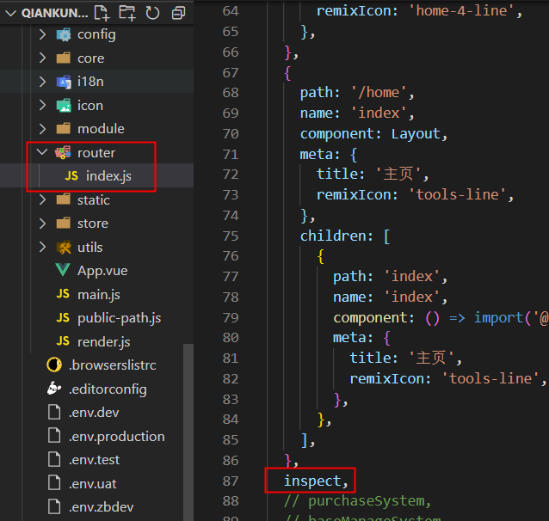
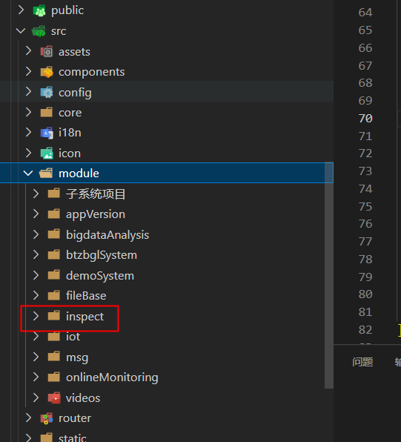
BOTON
13
项目微服务改造
以点巡检举例：
将点巡检模块从总项目中复制出来
( 位置：src/module/inspect )，
放置到子应用框架相同路径文件夹下
参考：图1
将模块下路由文件，引入到框架根路由文件中。（根路由文件位置：src/router/index.js）
在文件中 import inspect from '@/module/inspect/router'
参考：图2
图1
图2

Slide 16
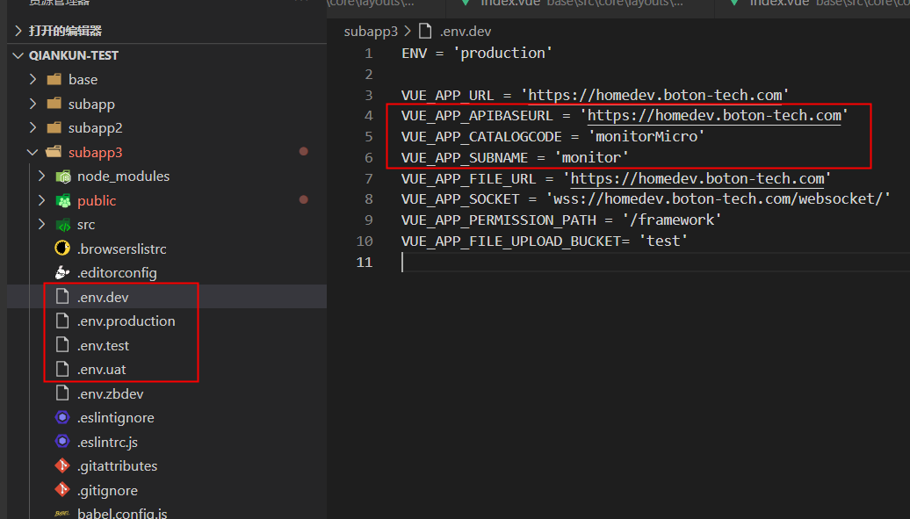
BOTON
14
项目微服务改造
3. 修改环境变量参数
位于根目录下 .env开头的文件
如图所示，分别修改
VUE_APP_APIBASEURL：
值为后端api接口的基础域名
VUE_APP_CATALOGCODE
值为权限系统中数据字典的编码
VUE_APP_SUBNAME
值为菜单编码

Slide 17

无锡宝通科技股份有限公司
谢谢聆听！
THANK YOU
BOTON

